Slide 1

微信课程群

Slide 2
Ch.1 Basic Concepts of Probability
第一章 概率论的基本概念

Slide 3
上节回顾
随机现象 统计规律性
随机试验
样本空间
随机事件（关系、运算）
频率 概率（性质）

Slide 4

填空题
2分
设甲、乙两人向同一目标进行射击,已知 甲击中的概率为0.7, 乙击中目标的概率为0.6, 两人同时击中目标的概率为0.4 (1)目标被击中的概率为 [填空1] (2)甲击中目标而乙未击中的概率 [填空2]
作答

Slide 5
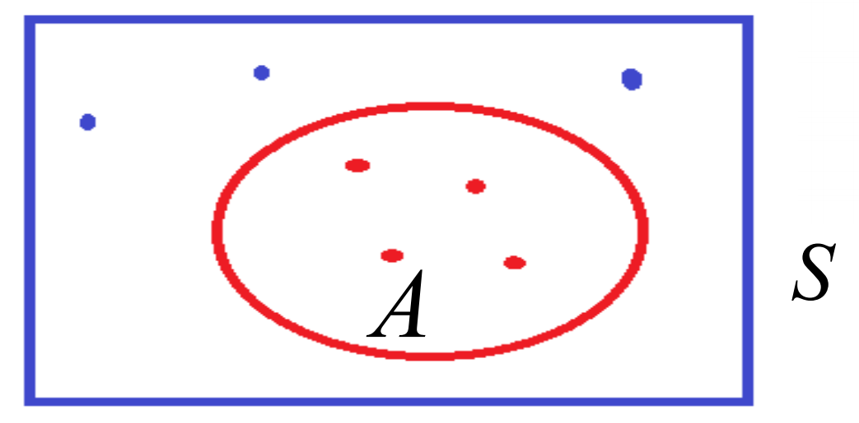
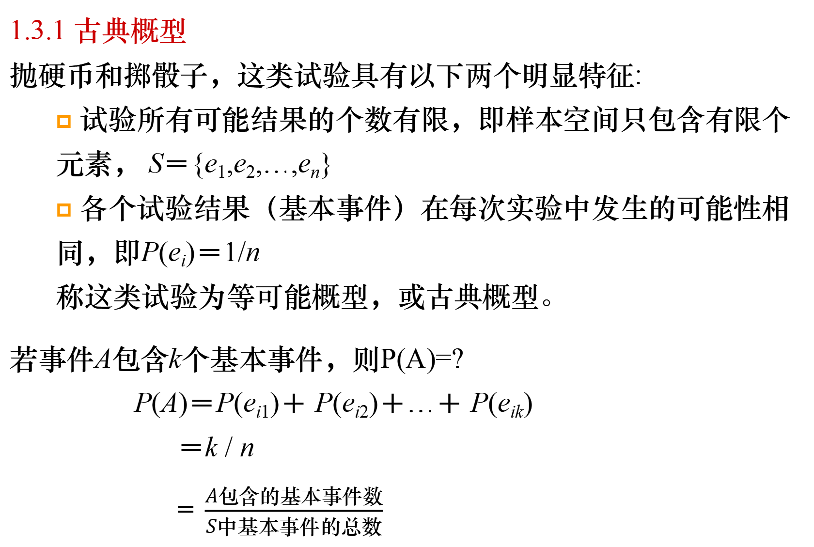
1.3 Model & Calculation for Probability
1.3.1 古典概型
抛硬币和掷骰子，这类试验具有以下两个明显特征:
试验所有可能结果的个数有限，即样本空间只包含有限个元素， S＝{e₁,e₂,…,e_{n}}
各个试验结果（基本事件）在每次实验中发生的可能性相同，即P(e_{i})＝1/n
称这类试验为等可能概型，或古典概型。
若事件A包含k个基本事件，则P(A)=?
P(A)＝P(e_{i1})＋ P(e_{i2})＋…＋ P(e_{ik})
＝k / n
=$\frac{A包含的基本事件数}{S中基本事件的总数}$

Slide 6
填空题
2分
抛一枚硬币三次，
（1）恰有一次正面朝上的概率 [填空1]
（2）至少有一次正面朝上的概率 [填空2]
作答

Slide 7

1.3 Model & Calculation for Probability
组合数$C_{n}^{m}$
排列数$A_{n}^{m}$
Example 1.3.1 (pp.11 例3) 将n只球放入N（N≥n）只盒子中，试求每个盒子至多有一只球（n个球落入不同的盒子）的概率。
解：S--每只球都可以放入N个盒子中的任意一个，共有N种方法, n只球所有放法共有 N^{n} 种。
A--每个盒子中至多有一个球。那么，第一只球有N种放法，第二只球有（N-1）种放法，…，
如此n只球总的放法为：

Slide 8
1.3 Model & Calculation for Probability
[实际应用-生日问题] 假设每个人在一年中每一天出生的可能性是一样的，那么n个人生日各不相同（生在不同的日子）的概率为：
P＝365(365－1)…(365－n＋1) / 365^{n}
如此，n个人中至少有两个生日相同的概率为
P’＝1－365(365－1)…(365－n＋1) / 365^{n}
表：n个人中至少有两个人生日相同的概率
n | 20 | 23 | 30 | 40 | 50 | 64 | 100
P’ | 0.411 | 0.507 | 0.706 | 0.891 | 0.970 | 0.997 | 0.9999997
那么请问：在这个30人的班级里面，存在一个同学，和“你”同一个生日的概率是多少？ **
Notes:
最后一个问题与上面有点区别

Slide 9
1.3 Model & Calculation for Probability
[ST实际应用Example 1.3.2 (pp.14 例8)] 某接待站在某周曾接待过12次来访，已知所有这12次接待都是在周二、周四进行的。
问：由此是否可以推断接待时间是有规定的？
解：假设没有规定，则12次访问落到七天内的概率一致，共有7¹²种可能，而12次访问落入周二、周四的可能事件为2¹²，因此概率为
( 2/7 )¹²＝0.000 000 3
这样的话如果没有规定，全部落入周二、周四的可能性微乎其微，而12次接待都是在周二、周四进行的事件确实发生了，所以由此可以推断出接待时间是有规定的。“实际推断原理”
*当然只通过单一概率来判断事情发生的合理性，是存在疏漏的；更详细的做法在后面统计分析章节学习。

Slide 10
ST-Example 1.3.3 (pp.13 例7)
将15新生随机平均分配到3个班中，其中3名为优秀生。
问：[1] 每个班分配到一名优秀生的概率是多少？
[2] 3名优秀生分在同一个班的概率是多少？
解：总体样本空间S的样本数
[1] A—3名优秀生分配到三个班是3 x 2 x 1种可能
每个班的另外4名学生来自一般生。
共有 种可能，
p=0.274
[2] B—3名优秀生同在一个班，共有3种可能；
而其余12名学生要按2-5-5随机分配。
共有 种可能，
p=0.0659

Slide 11
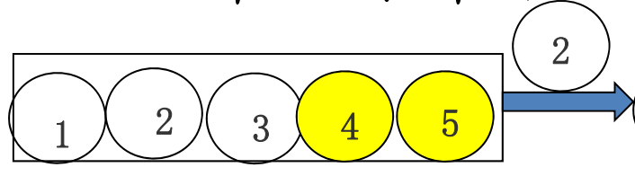
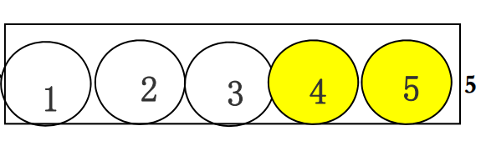
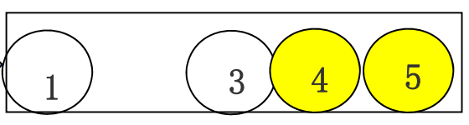
填空题
2分
袋中有a个白球，b个黄球，取k次球，
（1）有放回地取球，第i次取到白球的概率为 [填空1]
（2）无放回地取球，第i次取到白球的概率为 [填空2]
作答

Slide 12
1.3 Model & Calculation for Probability
Example 1.3.4 (pp.12 例4) N件产品，其中有D件次品，今从中任取n件，问其中恰有k（k ≤ D）件次品的概率是多少？
k件次品必然来自于D件次品，可能的情况为
解：N 件产品中取 n 件产品的可能情况为
其余n-k件产品则来自余下的N-D正品
此称为“超几何分布”

Slide 13
超几何分布推广应用
[推广1] 此可以进一步推广到产品的质量管理中： N件产品，其中有D件次品，从中随机抽取少量的n件样品，如果次品数少于k则接收。
[推广2] 上述超几何分布也可加以推广。假某N件产品中包含一、二、三级产品各为 件，现从中抽查n件，那么包含 件一级产品， 件二级产品， 件三级产品的概率为

Slide 14
1.3 Model & Calculation for Probability
[何为分布？] 在研究中，很多问题场景不一样（例如抽检样品，摸球），但是其用来计算的公式都是一样的。
对于这种情况，我们将这样一个能够套用多种情况的公式成为分布。
例如几何分布、超几何分布、二项式分布等，我们都会遇到。
在后续的第二章，更系统化、公理化的概率学习中，我们会使用数学语言定义概率密度、概率分布；暂时我们就理解成一个可以通用描述 “某一类”情况的通用计算公式。

Slide 15
1.3 Model & Calculation for Probability
1.3.2 几何概型（几何概型在书中没讲，但是考研大纲包含*）
问题出处：古典概型只考虑有限个等可能样本点。如果试验结果的个数为无限，但是依然是等可能性的，那么上述的古典概型就不可用。
如何计算概率？
解决途径：可以考虑采用测度（长度、面积、体积等）计算方法。由此形成了确定概率的另一方法——几何方法。

Slide 16


Example 1.3.5 甲、乙两人相约在周二下午6点~7点在某地见面，并约定先到者等20分钟，过时则可离去。设每人在6点到7点这段时间内各时刻到达该地是等可能的，且两人到达的时刻互不相关。试求甲、乙两人能会面的概率？
解：我们以0~60分钟为一个区间，便于描述此事。
两人到达约会地点的时间记为x, y，所有可能的事件集合为
两个人达到时间相距不超过20分钟的集合为
g＝{(x, y)| |x-y| ≤ 20, (x, y) ∈G}
P＝S(g) / S(G)
S(G)＝60×60，S(g)＝2000
P＝ 0.556
y
$$y=x+20$$
G
$$y=x−20$$
g
x

Slide 17
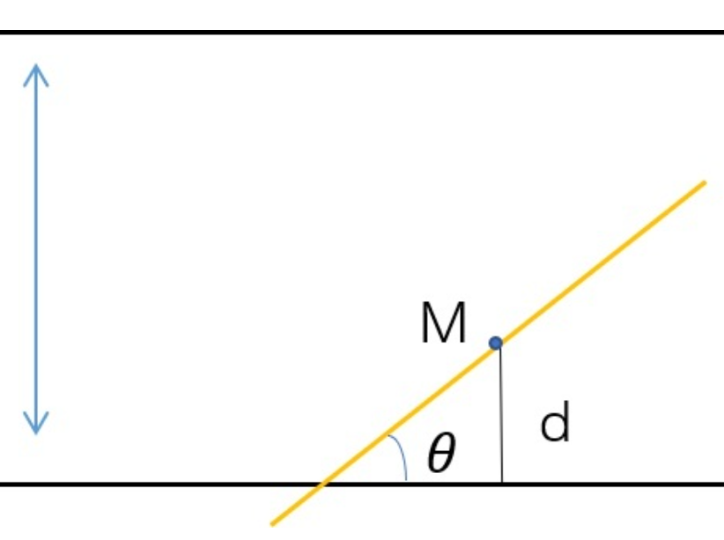
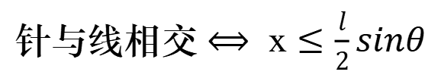
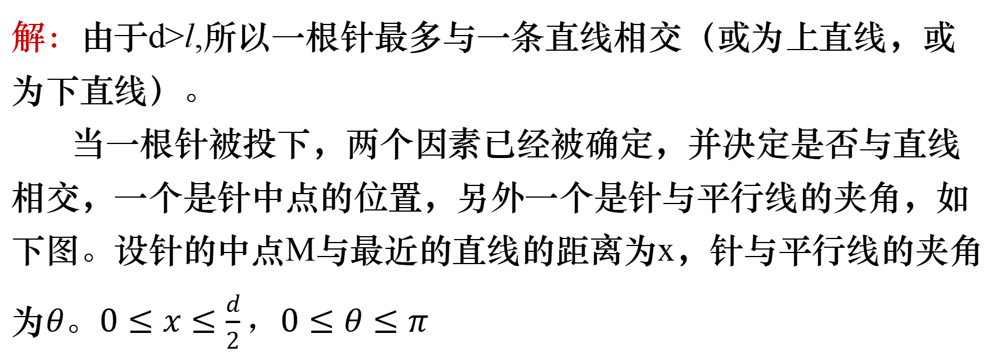
Example 1.3.6 蒲丰投针：法国数学家邀请宾客一起做了如下实验：
在地上划上间隔为d(>l)的若干条平行线，然后拿出大量长度为l的针投向地面，试问每个针与地面上平行线相交的概率。
解：由于d>l,所以一根针最多与一条直线相交（或为上直线，或为下直线）。
当一根针被投下，两个因素已经被确定，并决定是否与直线相交，一个是针中点的位置，另外一个是针与平行线的夹角，如下图。设针的中点M与最近的直线的距离为x，针与平行线的夹角为$θ$。$0≤x≤\frac{d}{2}，0≤θ≤π$
d
针与线相交 $⟺$ $x≤\frac{l}{2}sinθ$
x

Slide 18
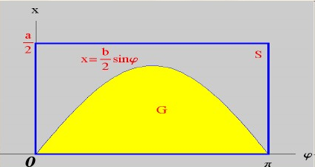
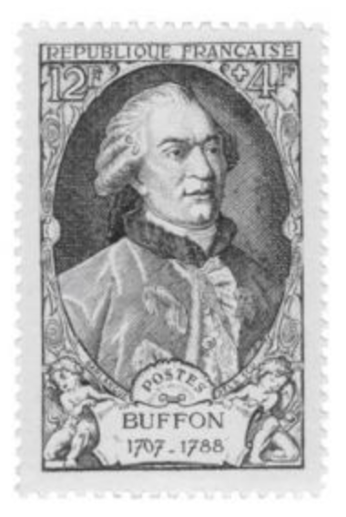
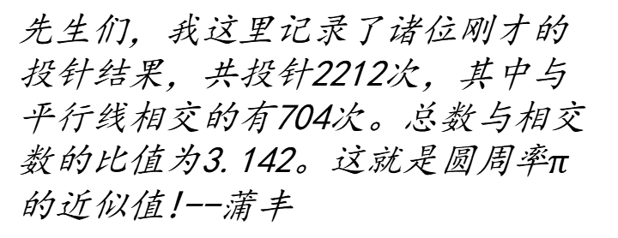
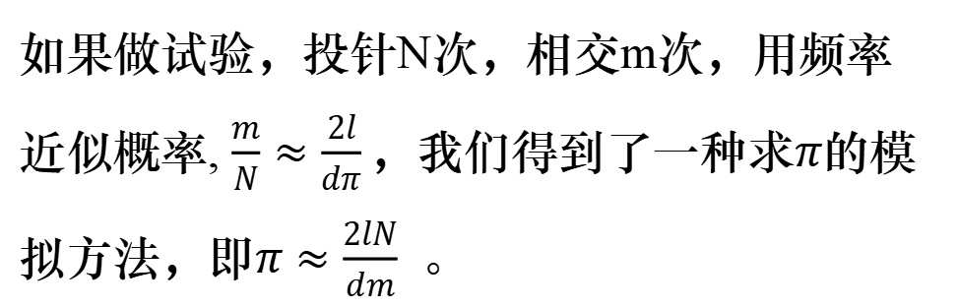
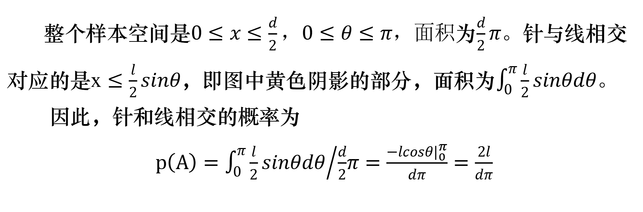
Example 1.3.6 蒲丰投针2：
整个样本空间是$0≤x≤\frac{d}{2}，0≤θ≤π，$面积为$\frac{d}{2}π$。针与线相交对应的是$x≤\frac{l}{2}sinθ$，即图中黄色阴影的部分，面积为$\int_{0}^{π}{\frac{l}{2}sinθdθ}$。
因此，针和线相交的概率为
$p\left(A\right)={\int_{0}^{π}{\frac{l}{2}sinθdθ}}/{\frac{d}{2}π}=\frac{−lcosθ|_{0}^{π}}{dπ}=\frac{2l}{dπ}$
如果做试验，投针N次，相交m次，用频率近似概率, $\frac{m}{N}≈\frac{2l}{dπ}，$我们得到了一种求$π$的模拟方法，$即π$ $≈\frac{2lN}{dm}$ 。
先生们，我这里记录了诸位刚才的投针结果，共投针2212次，其中与平行线相交的有704次。总数与相交数的比值为3.142。这就是圆周率$π$的近似值!--蒲丰
随机模拟法，也称蒙特卡罗法

Slide 19
思考题
如果把蒲丰投针中的针换成三角形，三角形与平行线相交的概率是多少？

Slide 20
1.3 Model & Calculation for Probability
1.3.3 二项概率模型(一些特定（古典）模型及例题）
一类随机试验：在相同的情况下重复进行n次同样的试验
每次的可能结果为有限个
且各次试验的结果互不影响（n次试验相互独立的）
这种概率模型称做n重独立试验概型。
与之前超几何概型的关系是？
特别地,当每次试验只有两种可能结果A和 ，记P(A)＝p
称为n重贝努里（Bernoulli）概型, 也称为n重 贝努里试验。

Slide 21
1.3 Model & Calculation for Probability
[定理] 在贝努里概型中， ，则事件A在n次试验中恰好发生k次的概率为：
Remark1 该公式正好与 的二项展开式中第（k+1）项完全相同，故有时又称之为参数为n和p的二项概率公式。
Remark2 反过来，由n重Bernoulli 实验可能成功的次数为0,1,2 ,…,n, 必有
Remark3 一般而言，可以把任何事件二分，要么成功，要么失败（不成功的均为失败），如此试验可重复、独立进行，构成n重Bernoulli试验。

Slide 22
1.3 Model & Calculation for Probability
Example 1.3.7 某人进行射击，每次射击命中率为0.02，独立射击400次。
求：至少击中两次的概率。
解：A: 至少击中两次。
B₁: 一次不中
B₂: 射中一次
P(A) ＝1－P(B₁ ∪ B₂)
＝1－P(B₁) －P(B₂)
＝1－ (1－0.02)⁴⁰⁰－ 400×0.02× (1－0.02)³⁹⁹
＝0.9972

Slide 23
Example 1.17 反欺诈（Anti-Fraud）
招聘专业品酒师，随机让他区分两种酒。每次给他一杯酒，
让他品尝说出是哪一种。连续重复10次（每次后稍加休息、漱口）。如果10次中有8次正确，则聘; 否则不聘。
问：这种做法合适否？
分析：判断这种标准合适与否，也就是判断一下什么样的人被录用的可能性大。
如一个人水平高，区辨能力达到p＝90%，那么应该可以聘用；
而如果一个人连蒙带唬，区辨能力为p＝50%，那就该拒绝。
是否如此呢？

Slide 24
Example 1.17 反欺诈（Anti-Fraud）
解：每次品酒要么正确，要么错误。
假设一个人每次正确判断可能为p，那么10次中有8次（包括以上）正确，其概率为：
b(8,10,p)＋b(9,10, p)＋b(10,10,p)
＝p⁸[45(1－p)²＋10p(1－p)＋p²]
如果p＝90%，则发生8次正确的概率为 2.16p⁸＝0.929 809
如果p＝80%，则发生8次正确的概率为 4.04p⁸＝0.671 088
如果p＝50%，则发生8次正确的概率为 56.0p⁸＝0.054 684
看来连蒙带唬的人8次正确的概率很小，只有约5.5%；而能力强的人（90%） 8次正确的概率为约93%。

